Slide 1
Vybrané problémy znalecké agendy Poznatky z podnětů adresovaných ochránci
Miroslav Frýdek
13. prosince 2016

Slide 2

Ochránce a znalci
V působnosti
Postup orgánů státní správy znalecké činnosti
Orgány státní správy soudů – řádnost a včasnost výkonu znalecké činnosti
Mimopůsobnostní agenda
Nesouhlas se znaleckým zkoumáním, se znaleckými závěry
VOP připomínkové místo
Připomínkování věcných záměrů, návrhů zákonů a prováděcích předpisů

Slide 3

Znalectví
Státní správa znalecké činnosti
Správní složka soudní moci
Efektivní znalectví
Účastníci
Znalecká činnost
Legislativa
Jurisdikční složka soudní moci

Slide 4

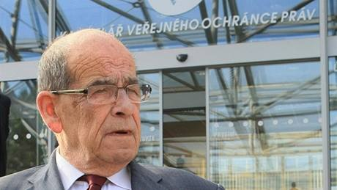
Ochránce a znalectví 2000 – 2010

Slide 5

Ochránce a znalci – zpráva za 3. čtvrtletí roku 2009
Činnost soudních znalců je jeden ze základních pilířů ovlivňujících výkon soudnictví
Stížnosti občanů na činnost znalců
V rámci šetření stížností na průtahy v soudních řízeních též stížnosti na průtahy při zpracování znaleckých posudků
Otázky náležející do oblasti státní správy na úseku znalců (problém jmenování a odvolávání znalců, přezkušování znalců formou testů)
Ochránce doporučil orgánům státní správy soudů aktivněji uplatňovat své kompetence vůči soudním znalcům.
V mnoha částech je právní úprava nevyhovující a nevystihuje potřeby - je nezbytné přijetí nové právní úpravy znalecké a tlumočnické činnosti.

Slide 6

Průběh soudního řízení je plně v moci soudce, který je za něho odpovědný, a proto by neměl váhat uložit pořádkovou pokutu, snížit odměnu či ji nepřiznat znalci, který v řízení způsobuje průtahy.
Je třeba vždy zvážit, zda je odborné posouzení opravdu pro rozhodnutí nezbytné a zda jen nezakrývá nerozhodnost soudce.
Problém s ustanovováním vhodného znalce
Překročení rozsahu kvalifikace znalce
Nečinnost znalce
Nadužívání znaleckých posudků v soudním řízení
Znalecké dokazování a složitost věci
Návaznost posudků a specializace znalce

Slide 7

Stížnosti znalců
Problematika jmenování
Problematika odvolávání
Přezkušování odborných znalostí
Vyplácení znalečného

Slide 8

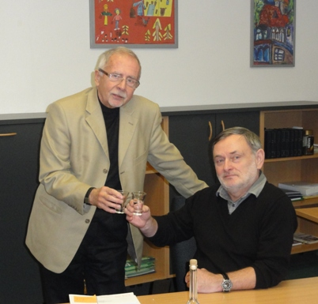
Ochránce a znalectví 2010 – 2016

Slide 9

Statistika
47 podnětů
Sp. zn. 3592/2009/JBL – (až k závěrečnému stanovisku) – pozastavení činnosti – prověřování podmínky dle § 4 odst. 1 písm. c) ZoZn – podezření z týrání syna, neplacení alimentů)
Sp. zn. 5364/2010/VOP/PJ – prověřování podmínky dle § 4 odst. 1 písm. c) ZoZn – vyžadování lustračního osvědčení

Slide 10

Sp. zn. 5476/2011/VOP/PJ – aplikace správního řádu § 45 SŘ – obecně řízení o jmenování znalcem dle příslušných ustanovení SŘ (ještě před Instrukcí MSp č. 90/2012-OSD-ZN, ale po nálezu ÚS II. ÚS 156/2004)
Sp. zn. 1708/2011/VOP/PJ – nejmenování znalcem – počet znalců pro daný obor je naplněn. Obecně nepostupování v řízené o jmenování znalcem dle správního řádu.
Sp. zn. 4603/2014/VOP/MFR - obsah shromážděných podkladů ve správním spise se musí projevit ve vyjádření ke stížnosti – přiléhavost odpovědi a naplnění principu přesvědčivosti.
Sp. zn. 5326/2013/VOP/MFR – transparentnost řízené o jmenování znalcem (absence prováděcího předpisu - § 26 Z o ZN). Vyhrazenost – nevyhrazenost jmenování v oboru písmoznalectví.
/

Slide 11
Sborník státní správa soudů – kapitola VIII.
Nevyhovující právní úprava
Včasný výkon znalecké činnosti
Snížení odměny a podávání podnětů na znalce předsedům krajských soudů
Zprávová povinnost

Slide 12

Ochránce a připomínková řízení 2009 – 2016
PDCJ: 1618/2010 (k věcnému záměru zákona)
PDCJ: 2833/2010 (k novele zákona)
PDCJ: 1776/2011 (k dalšímu věcnému záměru zákona)
PDCJ: 1664/2013 (k návrhu nového zákona)
PDCJ: KVOP/1308/2016/S (k poslednímu návrhu nového zákona)

Slide 13
Děkuji za pozornost

